Slide 1


Metodyka kierowania
projektem
Sebastian Widz
Polsko-Japońska Wyższa Szkoła Technik Komputerowych
sebastian.widz@pjwstk.edu.pl
http://www.deforma.pl/widz/zpr/prince2.ppt

Slide 2
PRINCE 2 – Trochę historii
Metodyka utworzona przez Central Computer and Telecommunications Agency (CCTA) w 1989 roku
CCTA jest obecnie częścią Office of Government Commerce (OGC)
Metodyka została utworzona jako standard do zarządzania projektami IT przeprowadzanymi dla rządu Wielkiej Brytanii.
Obecnie używana również w sektorze prywatnym
Wersja 2 może być stosowana do wszystkich rodzajów projektów – nie tylko IT (wersja 1)

Slide 3
Czym jest PRINCE
PRINCE – PRoject IN Controlled Environment
Strukturalna metodyka zarządzania projektem opierająca się na procesach, z których każdy jest zdefiniowany przez swoje wejścia, wyjścia, cele i czynności, które powinny zostać w nim przeprowadzone.
Metodyka ta jest nastawiona na produkt co oznacza że wszelkie plany są związane z dostarczeniem produktu najwyższej jakości.

Slide 4
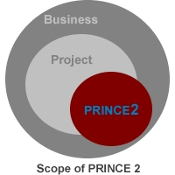
Czym jest PRINCE c.d.
Projekt w metodyce PRINCE jest kierowany przez biznes (business case), który definiuje cele, racje, zaangażowanie organizacji w danym projekcie. Jeśli w biznesie następuje zmiana ma to wpływ na cały projekt.

Slide 5
Procesy w PRINCE
Start (SU – Starting Up A Project)
Inicjacja (IP – Initiating A Project)
Kierowanie (DP – Directing A Project)
Zarządzanie granicami etapów (SB - Managing Stage Boundaries)
Kontrola etapów (CS – Controlling a Stage)
Zarządzanie dostarczaniem produktu (MP – Managing Product Delivery)
Zakończenie Projektu (CP – Closing A Project)
Planowanie (PL – Planning)

Slide 6
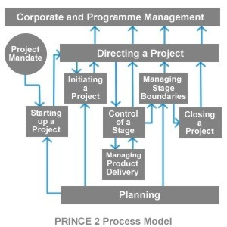
Procesy w PRINCE c.d.

Slide 7
Project Mandate (dokument)
  Uruchamia proces SP, powinien zawierać informacje na temat dziedziny problemowej projektu oraz na temat zarządu projektu (prospective Executive of the Project Board) (osoby pełniącej funkcję zarządzającą)
  Elementy:
  Odpowiedzialność za projekt
  Tło
  Cele projektu
  Zakres
  Ograniczenia
  Interfejsy
  Oczekiwania jakościowe
  Zarys Business Case (powody)
  Tolerancja
  Odnośniki do powiązanych dokumentów i produktów
  Wskazanie Project Managera oraz osoby odpowiedzialnej (Executive)
  Wskazanie klientów, użytkowników i innych stron zainteresowanych

Slide 8
Rozpoczęcie Projektu (SU – Starting up)
Na podstawie dokumentu Project Mandate
  Potwierdzenie opłacalności projektu
  Definiowanie odpowiedzialności i ról
  Utworzenie Planu Inicjacji (Initiation Stage Plan) (proces IP)
  Dostarczenie informacji do Project Brief
  Dostarczenie informacji do utworzenia Project Approach
  Utworzenie i spotkanie z zespołem projektowym Project Management Team
  Stworzenie planu etapów Stage Plan
  Pomoc w stworzenie rejestru zagrożeń Risk Log

Slide 9
Proces SU – procesy składowe
SU1 – Spotkanie z zarządem projektu (Project Board Executive) i z Kierownikiem projektu (Project Manager)
SU2 – Utworzenie zespołu zarządzającego projektem (Project Management Team)
SU3 – Spotkanie z zespołem zarządzającym projektem (Project Management Team)
SU4 – Przygotowanie zarysu/streszczenia projektu (Project Brief)
SU5 – Określenie podejścia projektowego (Project Approach)
SU6 – Zaplanowanie planu rozpoczęcia (Initiation Stage Plan)

Slide 10
Inicjacja Projektu (IP Initiating a Project)
Formułuje umowę pomiędzy PM a zarządem, określającą co, jak, kiedy i przez kogo zostanie dostarczone
Pierwszy krok, w pomocy zarządowi w przejęciu produktu/ów po wdrożeniu
Określa jak zostanie osiągnięta jakość
Określa plan rekacji na potrzeby jakościowe klienta

Slide 11
Proces IP – procesy składowe
IP1 – Planowanie jakości
IP2 – Planowanie projektu
IP3 – Przegląd Business Case i zagrożeń
IP4 – Setup Project Controls
IP5 – Ustawienie plików projektu
IP6 – Składanie dokumentu PID (Project Initiation Document)

Slide 12
Kierowanie projektem (DP - Directing a Project)
Przeprowadzane przez komitet zarządzający, zarządzanie projektem to:
Autoryzacja zaangażowania zasobów w projekcie
Kontrola zarządzania ryzykiem
Kontrola spełnialności celów wyszczególnionych w Business Case
Podejmowanie decyzji wymaganych przez Project Managera dotyczących projektu
Skierowanie, jeśli potrzeba, projektu w fazę przed zakończeniową (premature)
Przeprowadzenie zakończenia projektu etapami.
Odpowiedzialność leży po stronie Komitetu.

Slide 13
Proces DP - podprocesy
DP1 Autoryzacja inicjacji
DP2 Autoryzacja projektu
DP3 Autoryzacja planu etapów i wyjątków
DP4 Zapewnienie kierowania ad hoc
DP5 Potwierdzenie zakończenia projektu

Slide 14
Kontrola etapu (CS - Controlling a Stage)
Wskazanie codziennych obowiązków Project Managera:
  Podział pracy
  Sprawdzanie postępu
  Zapewnienie jakości
  Zarządzanie zmianami
  Kontrola zagrożeń
  Raportowanie postępu
  Kontrola odstępstw od planu
Proces kontrolowany zdarzeniami, gdzie decyzje podejmowane są ad hoc
Rozpoczyna się po DP3 Autoryzacja Etapu i Planu wyjątków

Slide 15
Proces CS - podprocesy
Ten zbiór procesów zapewnia, że praca w czasie etapu rozpoczyna się i trwa za zgodą Project Managera, który posiada zgodę Zarządu (Project Board)
Głowna sekwencja podprocesów:
  Autoryzacja (CS1 Autoryzacja Pakietu)
  monitorowanie (CS2 Określanie Postępu / CS9 Otrzymanie kompletnego pakietu)
  Sprawdzenie zmian (CS3 Wychwytywanie zadań Projektu (Project Issues) / CS4 Egzaminowanie zadań projektu)
  Recenzja (CS5 Przegląd zaangażowania etapów)
  Raportowanie i korekta
  (CS7 Akcje korekcyjne / CS6 Raportowanie głównych punktów (highlights) Zwiększenie (Escalating) zadań projektu (Project issues)

Slide 16
Proces CS – podprocesy c.d.
Cele:
  Sprawdzenie czy są tworzone właściwe produkty do odpowiednich poziomów jakości
  Zarządzane z tolerancją
  Przemyślane korzystanie z zasobów
  Zarządzanie odchyleniami od Planu Etapu (Stage Plan)
  Sprawdzenie właściwego kierunku projektu lub zatrzymanie projektu, jeśli Business Case to obejmuje
Tworzone raporty:
  Raport opisujący Pakiet (Work Package)
  Raport Zamian/Rzeczy na które należy zwrócić uwagę (Highlight Report)
  Raport Wyjątków (Exception Report)

Slide 17
Zarządzanie Dostawą Produktu (MP - Managing Product Delivery)
Odpowiedzialność leży po stronie Team Managera
Obowiązki Team Managera
  Upewnienie się, że zadania są uzgodnione i zatwierdzone
  Akceptacja i sprawdzenie Pakietu (Work Package)
  Sporządzenie planu pracy grupy
  Dopełnienie założeń i planu pracy
Podstawowe cele:
  Uzgodnienie pakietu pracy z Project Managerem
  Wykonanie pracy
  Przekazanie wykonanej pracy
Podprocesy:
  MP1 Akceptacja Pakietu
  MP2 Uruchomienie Pakietu
  MP3 Dostarczenie Pakietu

Slide 18
Zarządzanie Zakresami Etapów (SB - Managing Stage Boundaries)
Obowiązek Project Managera
Podstawowe procesy:
  Zbieranie wyników
  Planowanie następnego etapu
  Uaktualnianie Planu Projektu i Rejestru Zagrożeń jeśli zachodzi taka potrzeba
  Znalezienie elementów zatwierdzających dany etap
Punkty kluczowe:
  Upewnienie się, że jakiekolwiek zmiany w Planie Projektu są zgodne z Business Case
  Sprawdzenie pod względem ulepszeń Podejścia Projektowego i Zarządzania Konfiguracją
  Na koniec każdego etapu przewidziana jest skierowanie projektu do następnego etapu bądź zakończenie projektu
Główne cele:
  Przekonanie komitetu zarządzającego (Project Board), że produkt został skończony
  Dostarczenie informacji o stanie projektu
  Uzyskanie autoryzacji następnego etapu i określenie tolerancji (koszt i czas)
  Uaktualnienie Raportu doświadczenia

Slide 19
Proces SB - podprocesy
SB1 Planowanie Etapu
SB2 Uaktualnianie Planu Projektu
SB3 Uaktualnianie Business Case
SB4 Uaktualnianie Rejestru Ryzyka
SB5 Raport zakończenia etapu
SB6 Stworzenie planu wyjątków

Slide 20
Zamknięcie Projektu (CP - Closing a Project)
Stworzenie Raportu Zakończenia Projektu i Raportu Doświadczenia
Potwierdzenie akceptacji działania i utrzymania produktów (operational and maintainence acceptance of products)
Zapewnienie ‘łagodnego’ zakończenia projektu
Proces wymagany ponieważ wszystkie projekty powinny się skończyć.
Większość czynności wymaga akceptacji zarządu
Zamknięcie procesów projektu odbywa się równolegle – procesy nie zależą od siebie.
Bez zakończenia projektu istnieje tendencja do wejścia w fazę zarządzania operacyjnego
Daje możliwość przejęcia osiągnięć uzyskanych w projekcie

Slide 21
Proces CP - podprocesy
  CP1 Rozwiązanie projektu
  CP2 Identyfikacja Akcji które mają nastąpić po zamknięciu projektu
  CP3 Ocena projektu

Slide 22
Planowanie (PL - Planning)
Określenie CO?
Główne pytania CO? DLACZEGO? JAK?
Podstawowe kroki (po określeniu co?, dlaczego?, jak?):
  Kiedy , przez kogo
  Wymagana ilość zaangażowania
  Określenie ile czasu to zajmie
  Określenie kontroli jakości
  Wyliczenie kosztów
  Określić budżet
  Określić ryzyko
  Określenie punktów kontrolnych
Odgrywa istotne znacznie w:
  SU6 Planowanie Etapu inicjacji
  IP2 Planowanie Projektu
  SB1 Panowanie Etapu
  SB2 Uaktualnianie Planu Projektu
  MP1 Akceptacja Pakietu Pracy
  SB6 Stworzenie planu wyjątków

Slide 23
Proces PL - podprocesy
PL1 Stworzenie planu
PL2 Zdefiniowanie i analiza produktów
PL3 Zidentyfikowanie czynności i zależności
PL4 Oszacowanie
PL5 Planowanie czasu
PL6 Analiza Ryzyka
PL7 Wykonanie/zakończenie planu

Slide 24
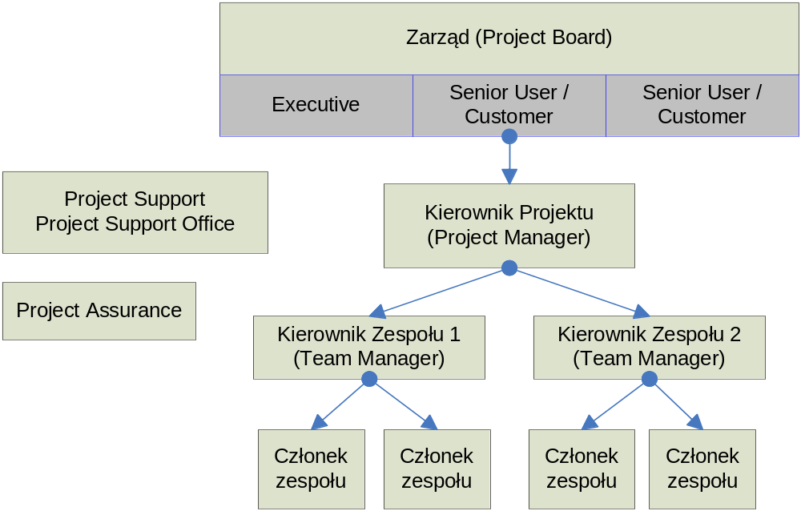
Struktura zespołu

Slide 25
Komponenty w PRINCE
Business Case
Organizacja (Organisation)
Planowanie (Planning)
Kontrola (Controls)
Zarządzanie ryzykiem (Management of Risk)
Zarządzanie jakością (Quality In A Project Environment)
Zarządzanie konfiguracją (Configuration Management)
Kontrola Zmian (Change Control)

Slide 26
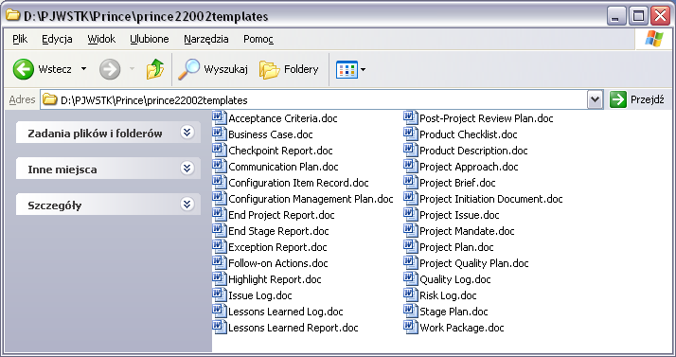
Dokumenty
http://www.crazycolour.com/p2/0004.shtml

Slide 27
Rejestry
Rejestr spraw. Sprawy odnotowywane w "Rejestrze spraw" dzielą się na propozycje zmian w specyfikacji (i implementacji) produktu, informacje o niezgodności produktu ze specyfikacją, pytania oraz sygnały o pojawiających się problemach dotyczących przedsięwzięcia.
Rejestr jakości. Zawiera informacje o produktach, planach działań dotyczących kontroli ich jakości, terminach i osobach odpowiedzialnych za wykonanie tych działań oraz wynikach kontroli jakości.
Rejestr ryzyka. Prezentuje listę czynników ryzyka, planowane działania zapobiegawcze i awaryjne oraz osoby odpowiedzialne za monitorowanie poszczególnych zagrożeń.

Slide 28
Rejestry c.d.
Oprócz rejestrów, zgodnie z PRINCE 2, na bieżąco powstaje "Raport doświadczenia" (ang. Lessons Learned Report) prezentujący doświadczenia zebrane w trakcie realizacji przedsięwzięcia. Ze względu na wymóg zbierania doświadczeń na bieżąco postanowiliśmy wprowadzić kolejny rejestr, "Rejestr doświadczenia", na postawie którego powstaje "Raport doświadczenia".

Slide 29
Źródła
http://www.ogc.gov.uk/prince/
http://www.spoce.com/PRINCE2%20P2Introduction.htm
http://www.crazycolour.com/p2/
http://www.prince2.com/

Slide 30
KONIEC
Dziękuję za uwagę

